Slide 1
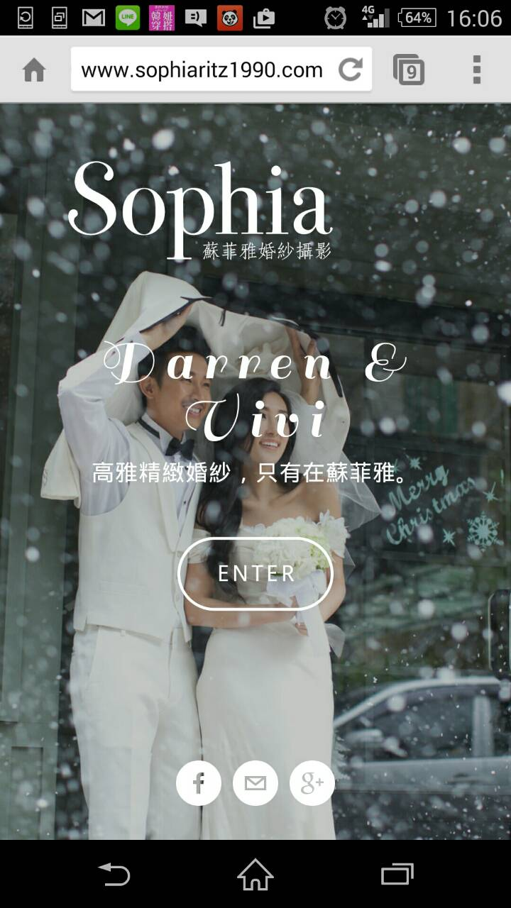
蘇菲雅婚紗攝影
10010831
日圖四
黃浥庭

Slide 2
網址連結
http://www.sophiaritz1990.com/

Slide 3
朋友們,知道如何進入選單嗎?

Slide 4
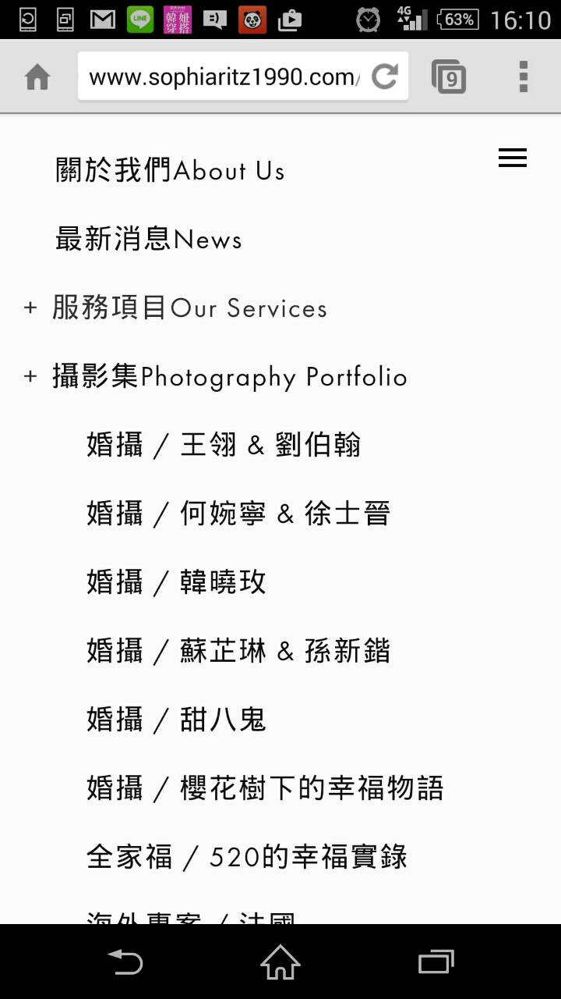
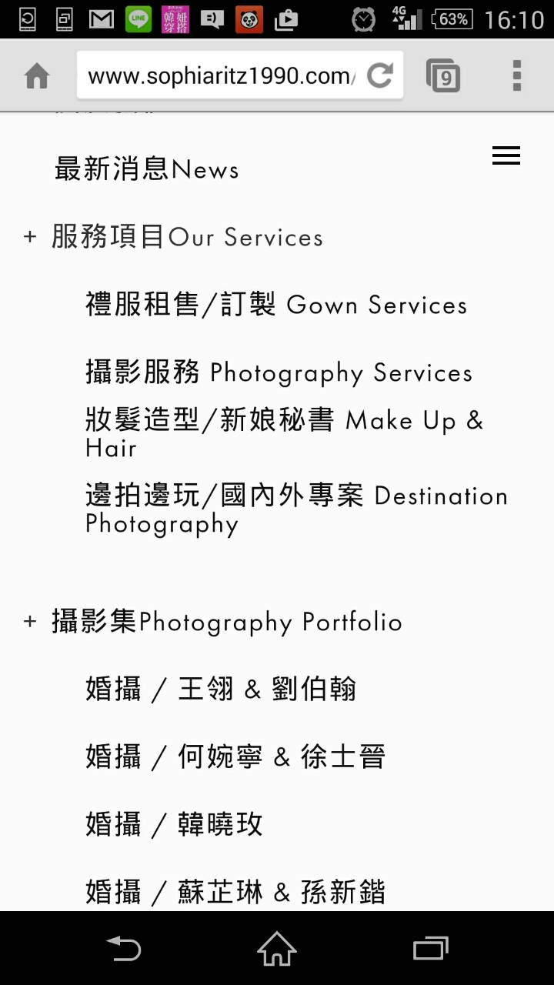
選單

Slide 5
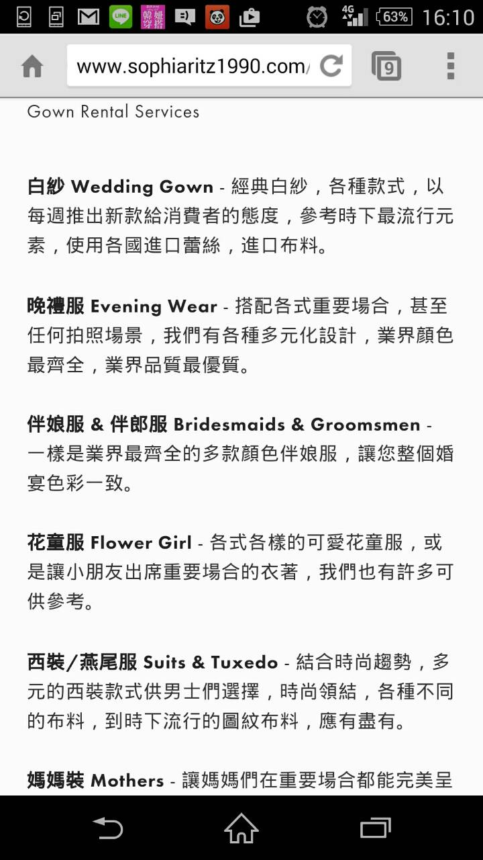
想要看圖片?這裡僅為文字檔,只能看攝影集了~
首先,我們先進入禮服租借

Slide 6
同樣的,這一樣只是文字檔,沒有辦法看店家的樣式以及定價!

Slide 7
異業結盟?
異業結盟這四個字讓小編笑了,讓我們繼續看下去~

Slide 8
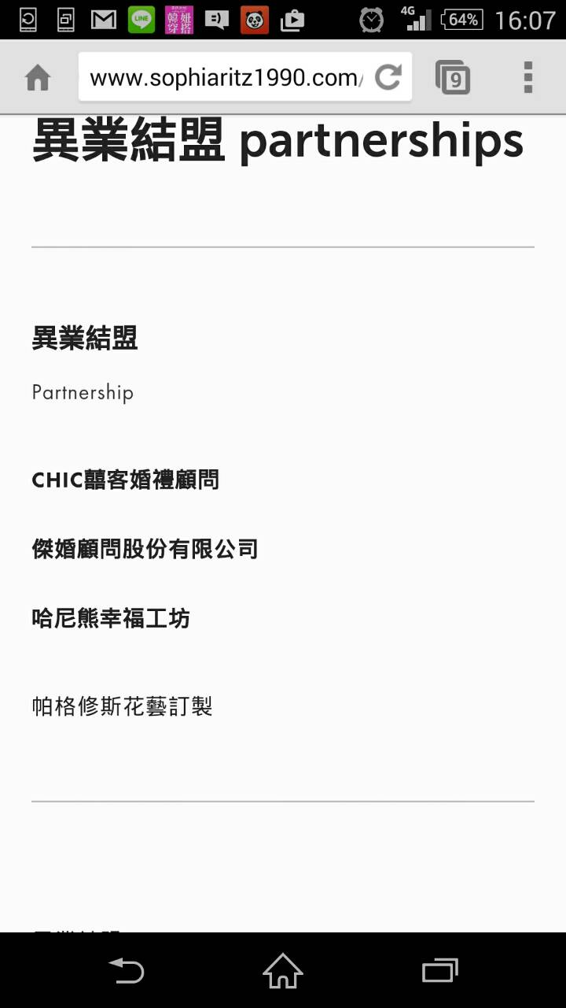
原來~異業結盟指的是合作廠商

Slide 9
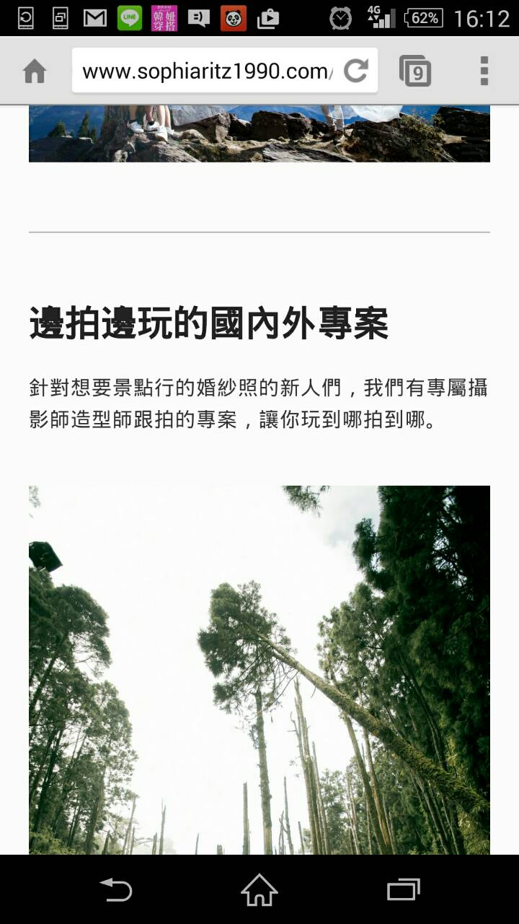
專案並沒有範例,只是po些景點照,包含行程安排以及時間規劃等等都無介紹,這些對消費者都是重要的資訊!

Slide 10
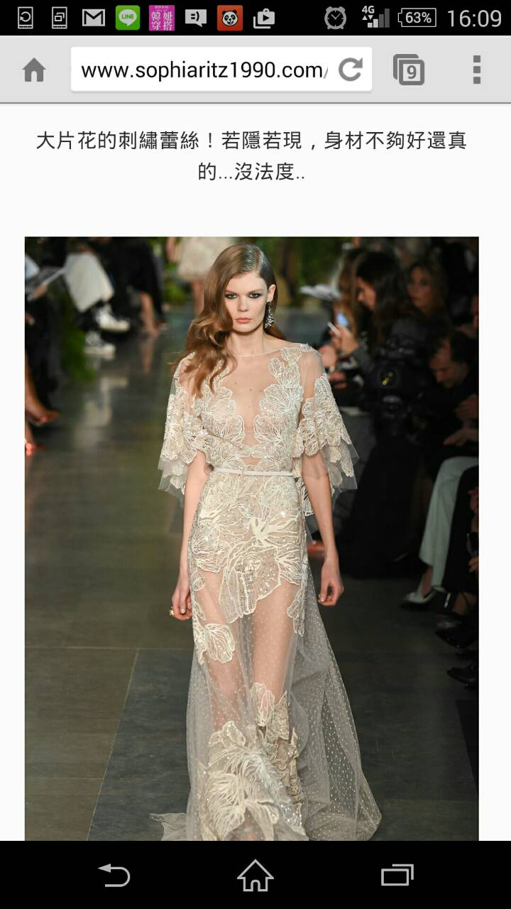
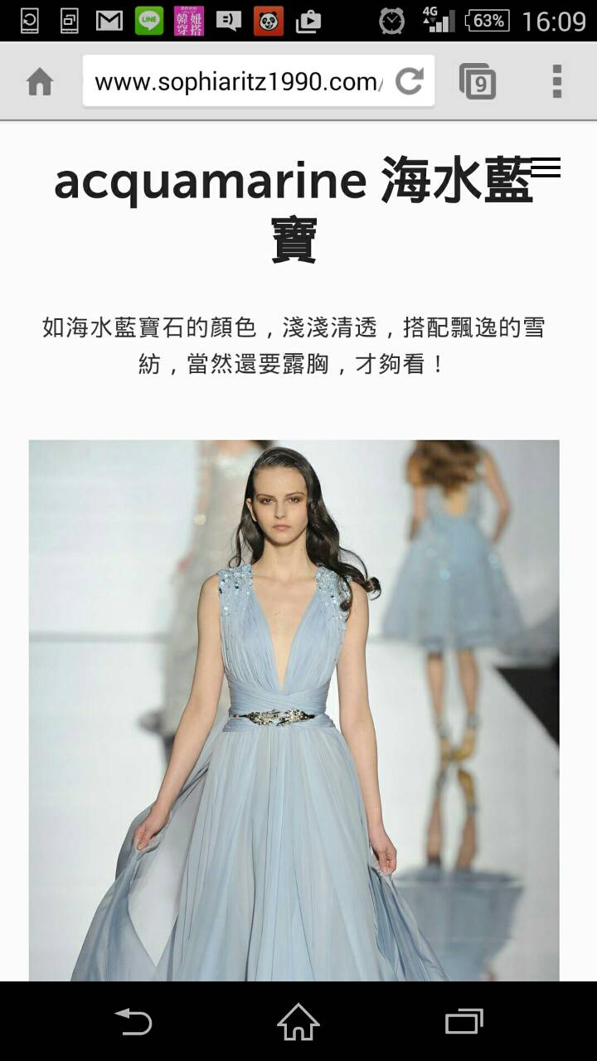
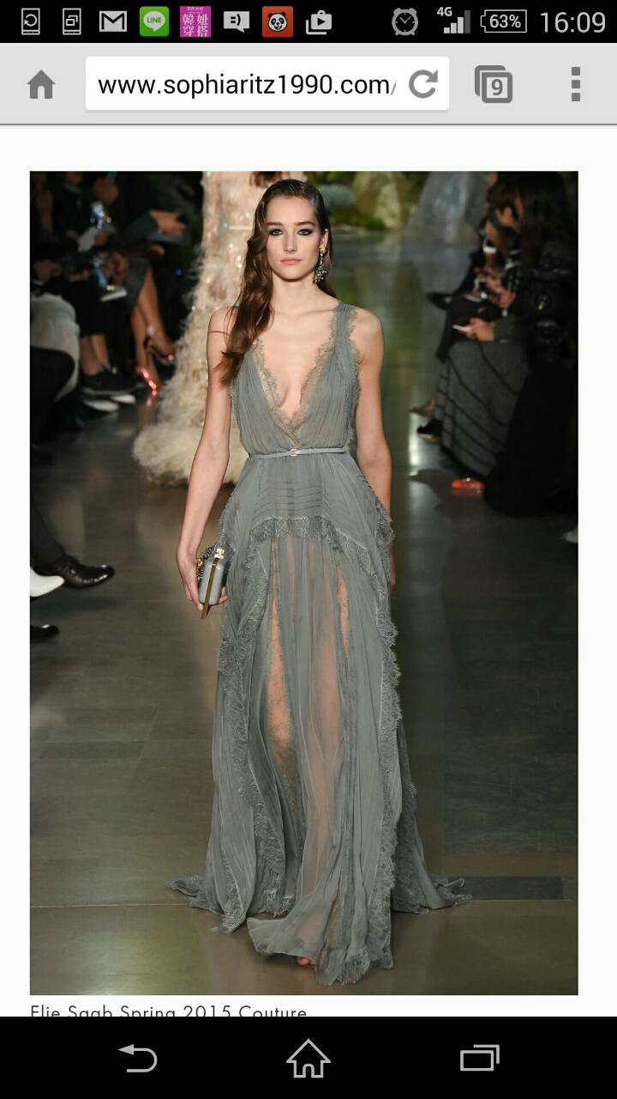
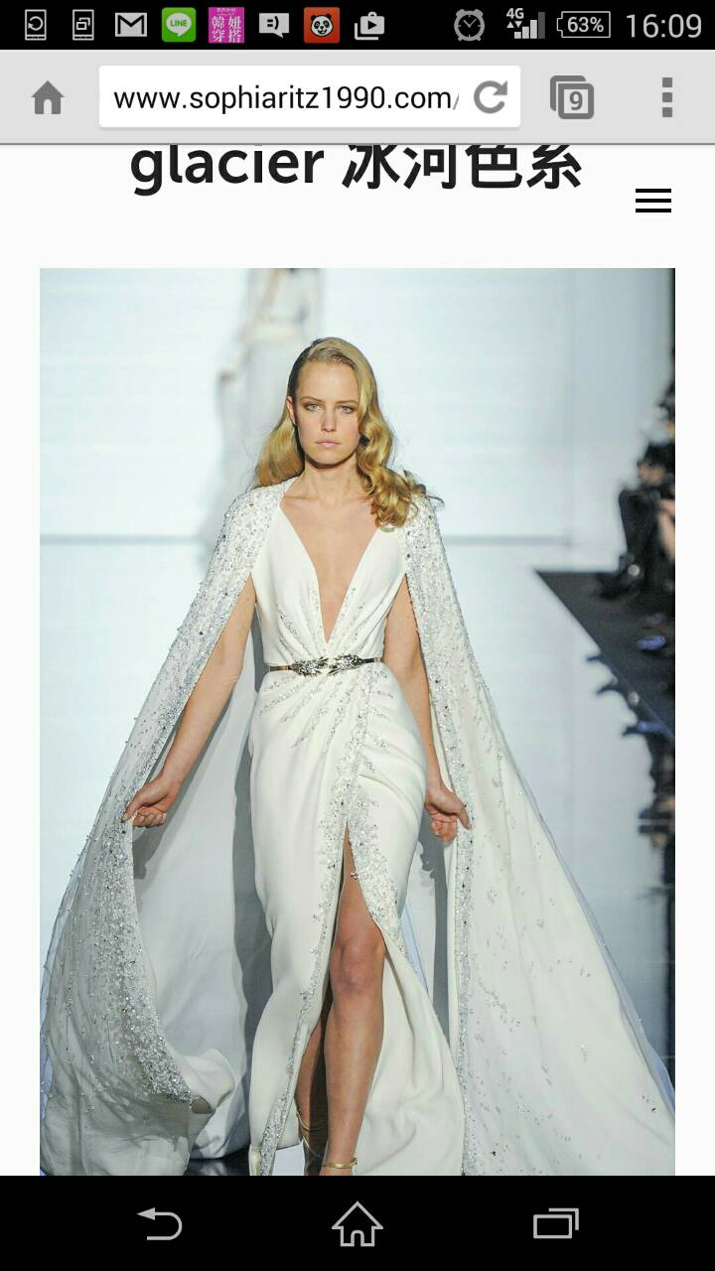
這是在最新消息的頁面,內容並沒有做成標題點選,直接像雜誌般寫在一起,十分雜亂,加上禮服介紹並無法點選看圖片和禮服詳細資訊,讓人不禁好奇,這些是非賣品嗎?

Slide 11
總結
1.網站對定價方面是保密到家
2.禮服款式並無法在網站中瀏覽
3.最新消息的內容十分雜亂,並無分類,篇幅太長
4.選單圖示不明顯

